Slide 1
디자인씽킹이란?
Design Thinking

Slide 2
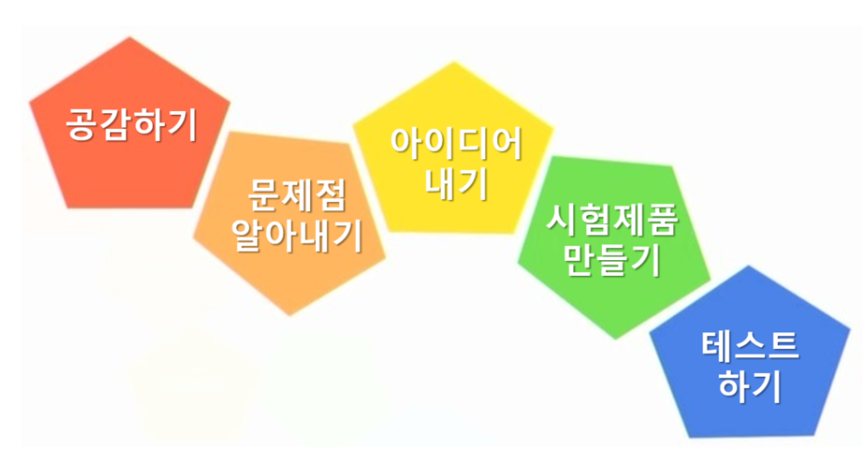
디자인씽킹의 5단계

Slide 3
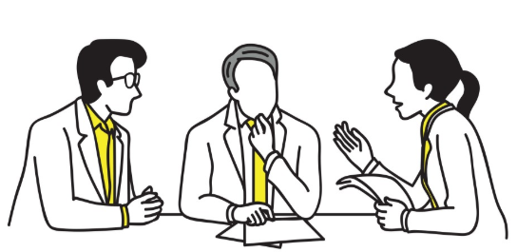
1. 공감하기
공감하기 위한 방법
관찰하기 (실제로 어떻게 행동하는지 살펴보기.)
인터뷰 (경험을 들어보기. ‘사람은 말과 행동이 다르다.’ 수요자를 깊이 이해하기)
자기가 직접 체험하기
공감을 바탕으로 한 깊은 인사이트 찾기. ‘진짜 문제’를 찾기 위함임

Slide 4
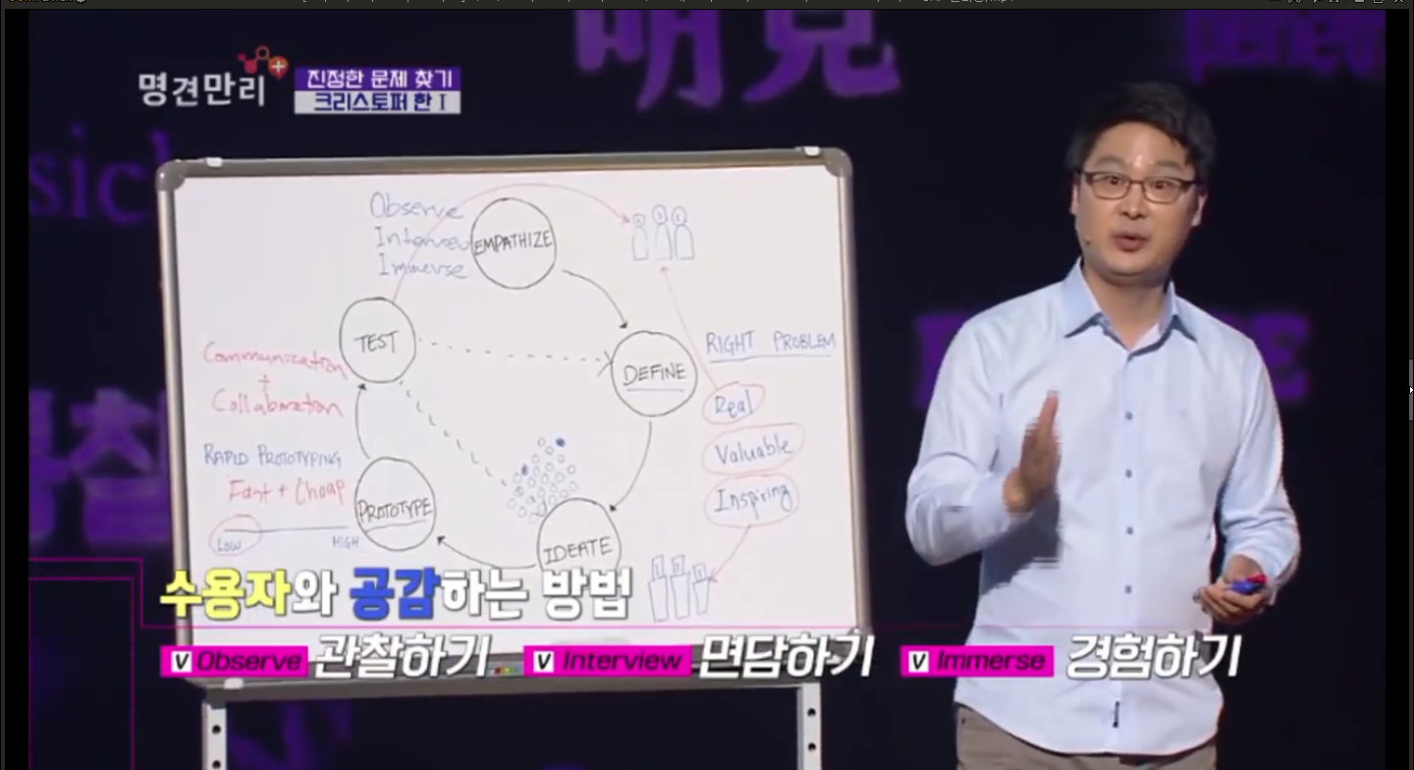
수용자와 공감하는 방법

Slide 5

2. 문제점알이내기(1)
‘바른 문제’를 찾는 방법은?
‘천재는 남들이 볼 수 없는 문제를 맞춘다.’ 바른 문제를 먼저 찾아내야 함. 우리가 지금껏 문제를 찾는 방법을 배운 적이 없기에 연습이 필요함
바른 문제의 조건
수요자가 바라는 것인가? 수요자에게 가치를 주는가 (수요자가 진정으로 필요로 하는 것을 찾기) - 고객이 당면한 문제의 해결, 고객이 아직 모르고 있는 기회 발견
우리(제공자)가 바라는 것인가? (우리에게 영감을 주는 문제인가? 우리에게 지속적 열정을 불러 일으키는 문제인가?)

Slide 6
2. 문제점알이내기(2)
How might we?
어떻게 하면 (수요자)가 (혁신해야 할 제품/서비스)할 때 (희망하는 방향)하게 할 수 있을까?
“어떻게 하면 아이들이 MRI 검사를 받을 때 두려움을 느끼지 않도록 할 수 있을까?”
“어떻게 하면 노인들이 ATM을 이용할 때 실수할까 봐 두려움을 느끼지 않도록 할 수 있을까?”
진짜 문제인지 확인해야 함. (확인하는 방법 : 현장에서. 수요자를 통해.)
사람 중심의 사고방식 견지하기 : 습관적으로 하고자 하는 일의 대상을 사람으로 바꿔보기
‘어떻게 하면 사람에게 가치를 주는 무엇인가를 할 수 있을까?’ 라고 질문하는 버릇갖기.

Slide 7
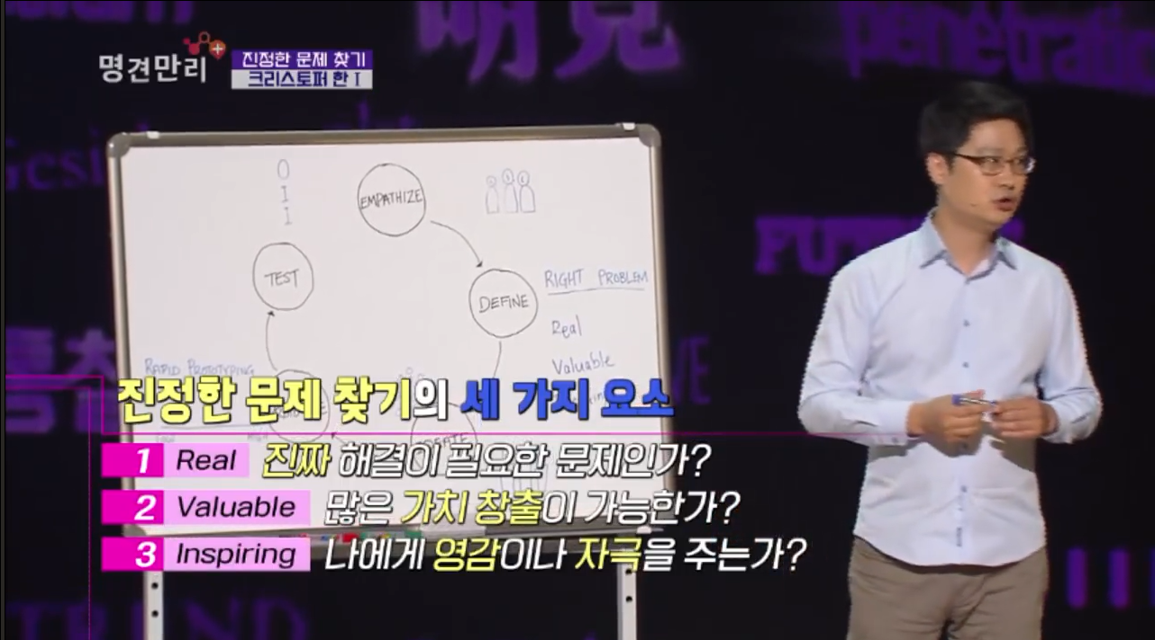
진정한 문제 찾기의 세 가지 요소

Slide 8
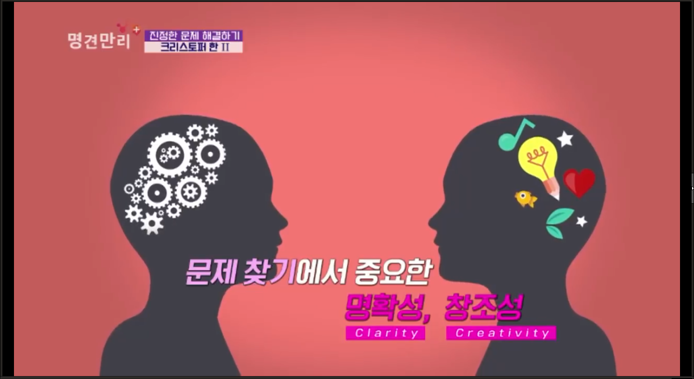
문제 찾기의 포인트

Slide 9

3. 아이디어내기
아이디어 내기 원칙
판단 유보(비평, 판단하지 말라. 제시된 모든 아이디어를 수용하기)
자유분방(웃기고, 쓸데 없고, 허무맹랑하고, 말 안되는, 엉뚱한 아이디어를 장려하라)
질보다는 양 (예 : 6명이 15분간 100가지 아이디어 내기)
결합 허용 (제안된 아이디어로부터 새로운 아이디어를 이끌어내기, 아이디어의 결합, 뒤섞기)
시각화(말보다 시각화)

Slide 10
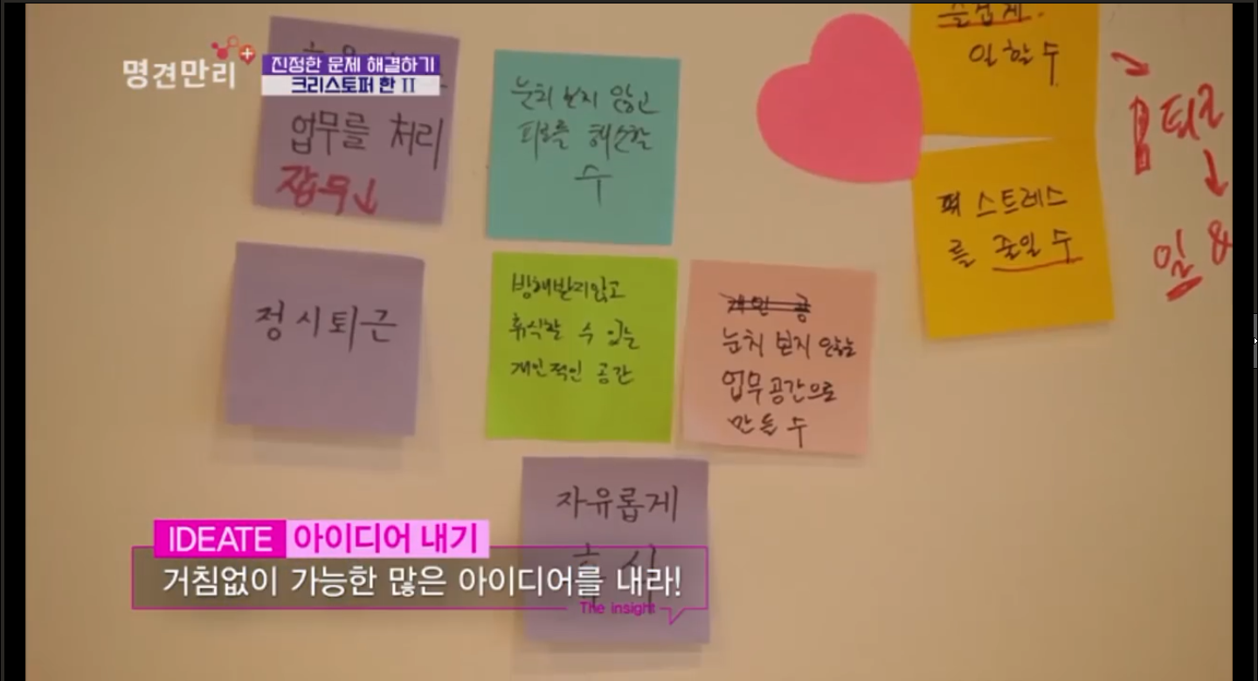
IDEATE : 아이디어 내기

Slide 11
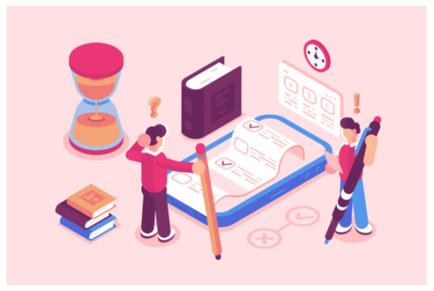
4. 시험제품만들기
아이디어를 바로 시각화하기. 낮은 완성도의 그림 그리기 또는 만들기(빠르고 쉽고 싸게 만들 수 있어야)
우리의 의사소통을 돕고, 기억의 한계를 극복하는 방법임
시각화는 의사소통과 협업에 절대적인 도움을 줌
아이디어를 눈에 보이게 구체화 하면서 동시에 발전시키는 과정임

Slide 12
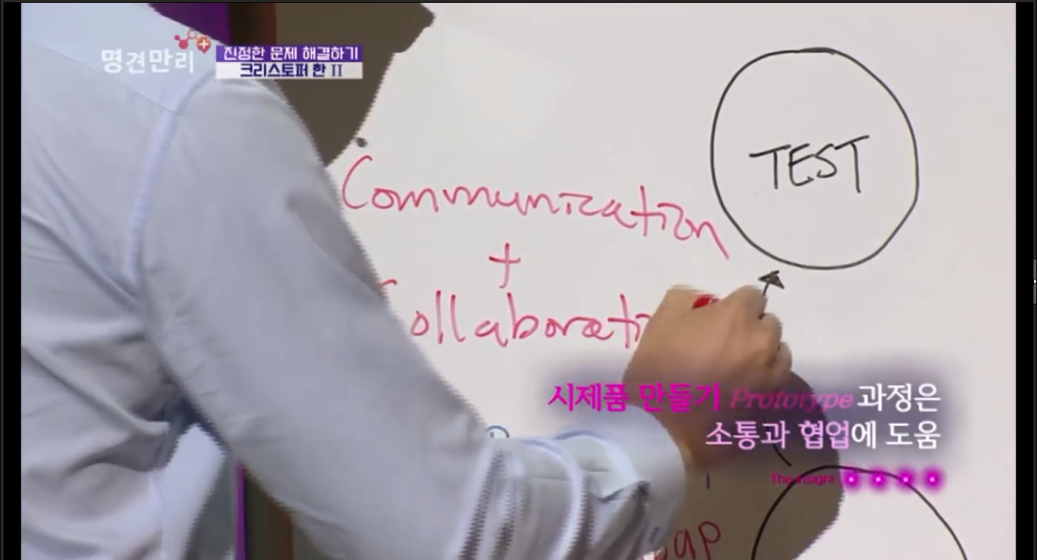
시제품 만들기의 효과

Slide 13

5. 테스트하기
테스트하면서 바로 문제 정의를 수정, 아이디어의 추가 및 수정 할 수 있음
현장에서 테스트하기
혁신을 위해서는 ‘명확성 - 창조성’ 둘 다 필요함.
이것이 사람 중심의 일하는 방법임.

Slide 14
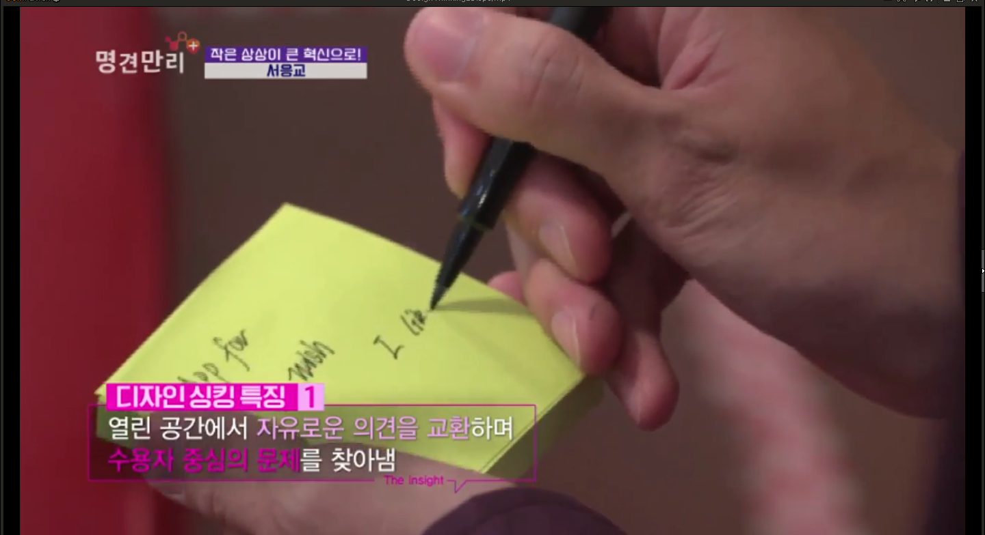
디자인 씽킹 특징 1

Slide 15
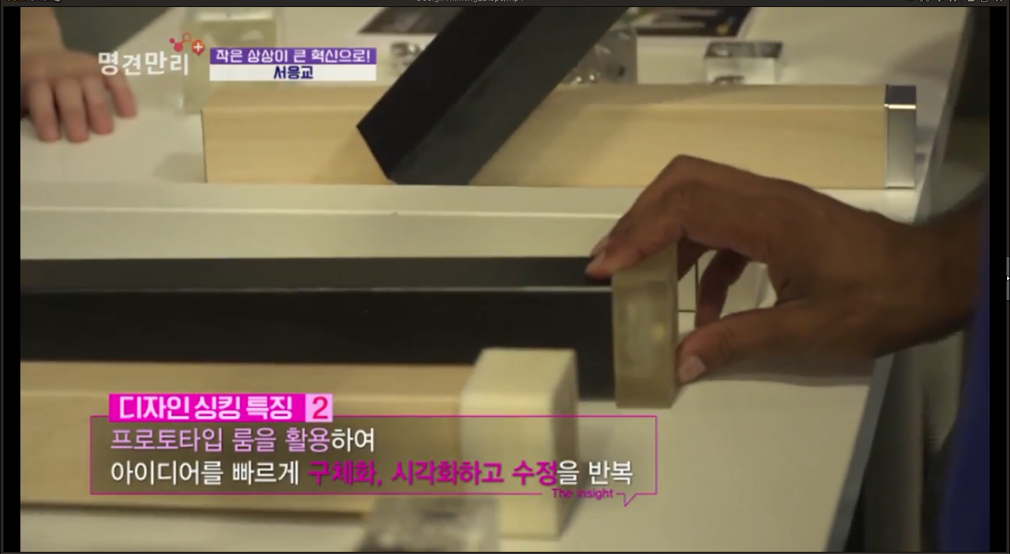
디자인 씽킹 특징 2

Slide 16
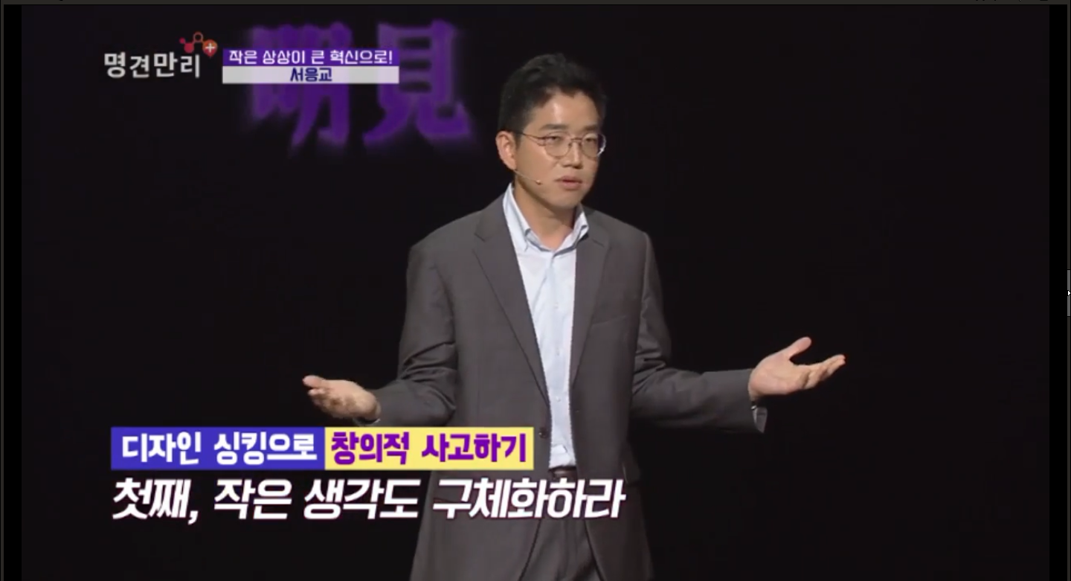
디자인 씽킹으로 창의적 사고하기

Slide 17
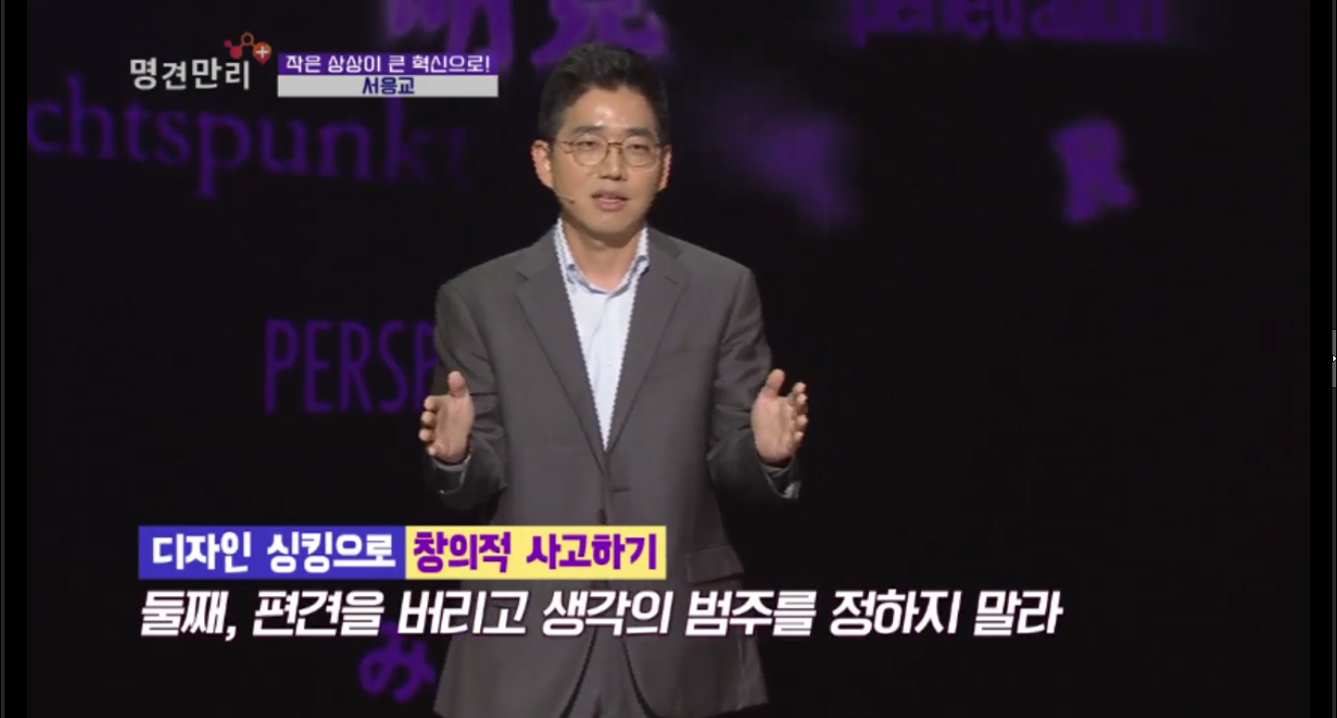
디자인 씽킹으로 창의적 사고하기

